Slide 1
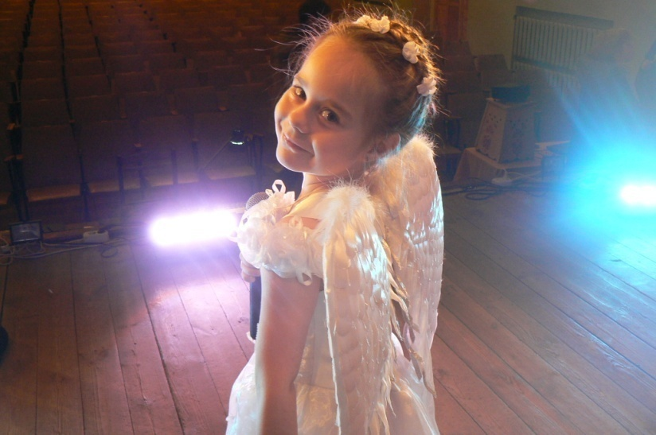
Социализация обучающихся через совместную творческую деятельность светских и церковной организаций района
Директор
КОГОБУ СШ пгт Арбаж
Филатова Е.В.

Slide 2
Цель совместной деятельности
воспитание человека, обладающего духовно-нравственными ценностями: чувством гражданского достоинства и гордости, ответственности, социальной активности, любви к Родине, способного оценивать и сознательно выстраивать на основе традиционных моральных норм и нравственных идеалов отношения к себе, другим людям, обществу, государству, Отечеству

Slide 3
Задачи:
Способствовать обновлению содержания духовно-нравственного воспитания
Укреплять взаимодействие светской и церковной систем образования по духовно-нравственному воспитанию учащихся
Содействовать воспитанию творческой, духовно богатой личности

Slide 4
Тип проекта
Задумывался: краткосрочный
Получился: долговременный
Категория участников:
1-4 класс
5-8 класс
9-11 класс
педагоги, школы района, родители, работники РЦКиД, музея, библиотеки, Отдел по делам молодежи, СМИ, общественные организации
и др.

Slide 5
Главная концепция проекта (Идеи заложены в Национальной доктрине образования РФ, «Законе об образовании», ФГОС, Программе духовно-нравственного воспитания )
Духовно-нравственное становление личности ребенка
Формирование представления о социо-культурной среде, в которой он живет
Стимулирование мотивации к самоутверждению
и самосовершенствованию
Воспитание гражданина РФ

Slide 6
Риски
Будет мала активность
Праздник не получится таким массовым
Сотрудничество с храмом и тема праздника не вызовут интереса у детей
Не получится яркого праздника, который бы не оставил никого равнодушным

Slide 7
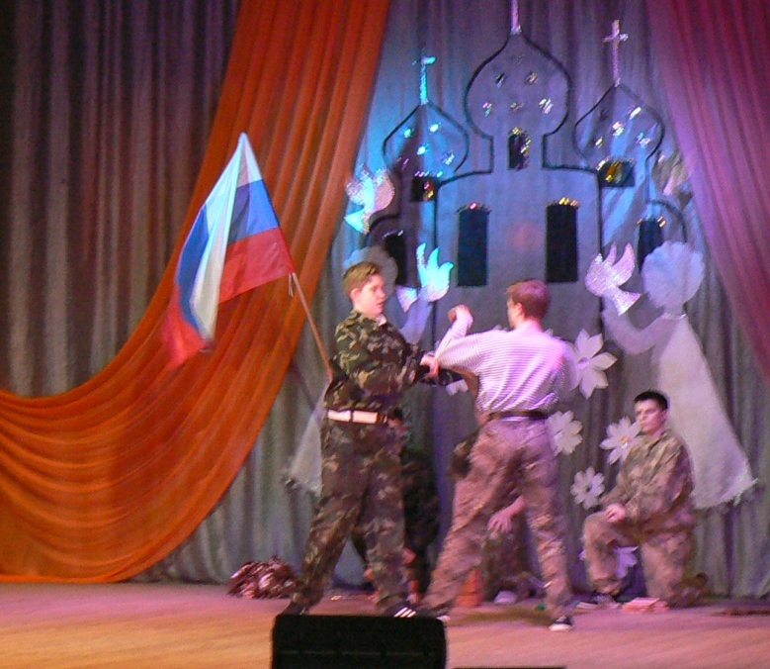
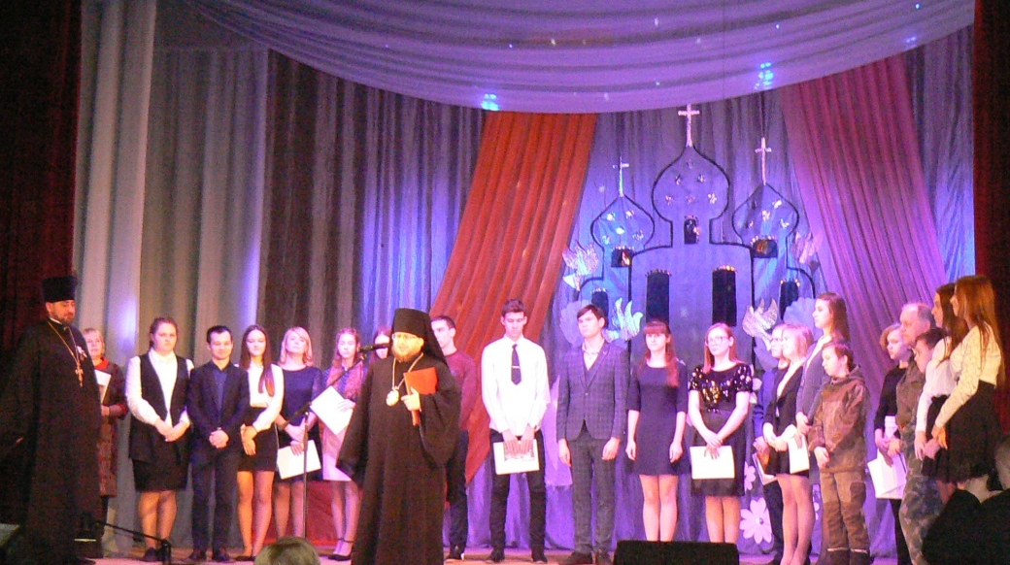
День православной молодежи
2016
год

Slide 8
План работы над проектом
Этап ,сроки | Содержание | Ответственные
Подготовительный сентябрь октябрь | Определение темы праздника, формы проведения Конкурс на лучший сценарий Назначение ответственных за различные направления подготовки к празднику (концерт, выставки и т.д.) | КОГОБУ СШ пгт Арбаж, РЦКиД, Сретенский храм
Реализация проекта Ноябрь-декабрь | Подготовка к празднику: репетиции Изготовление костюмов Проект оформления сцены Сбор рисунков, сочинений и др. | Группы ответственных из учащихся , педагогов и др.
Промежуточный подведение итогов | Генеральная репетиция Подведение итогов конкурсов рисунков и т.д. Грамоты, подарки | КОГОБУ СШ пгт Арбаж, РЦКиД, Сретенский храм
Продукт проекта | Проведение праздника Награждение победителей, призеров , участников конкурсов, активных участников всех этапов | КОГОБУ СШ пгт Арбаж, РЦКиД, Сретенский храм
Результаты | Количество участников (увеличение) Категория участников Отражение в СМИ Личностная оценка труда общественностью, родителями, школой | КОГОБУ СШ пгт Арбаж, «Арбажские вести» Школьная газета

Slide 9
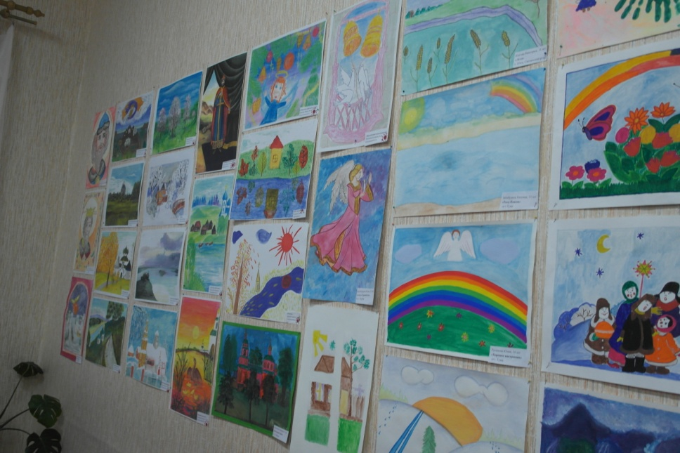
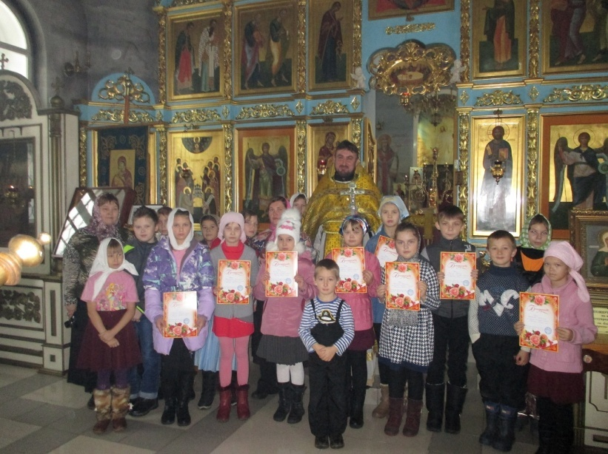
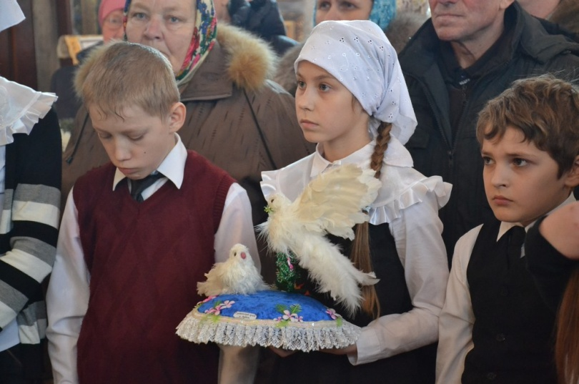
«Пути небесные» 2017 год

Slide 10
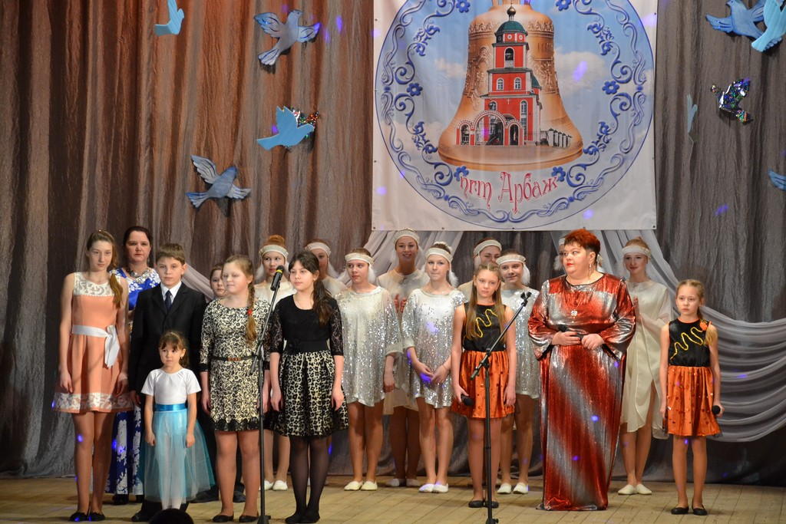
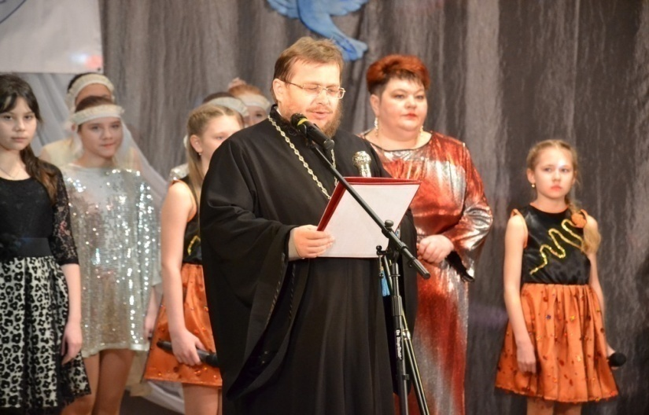
Программа «Пути небесные»

Slide 11
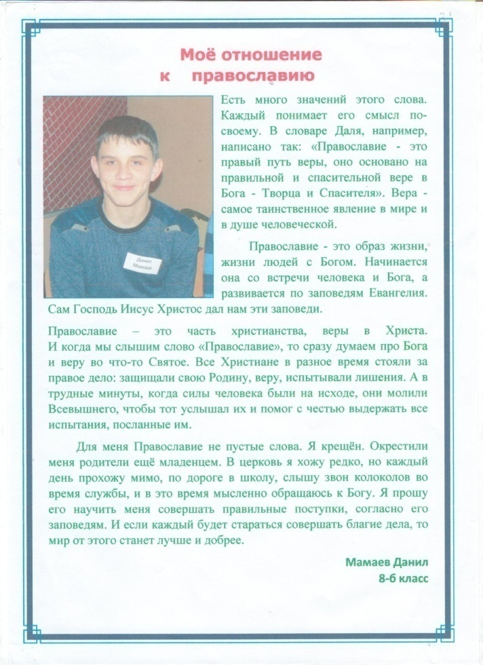
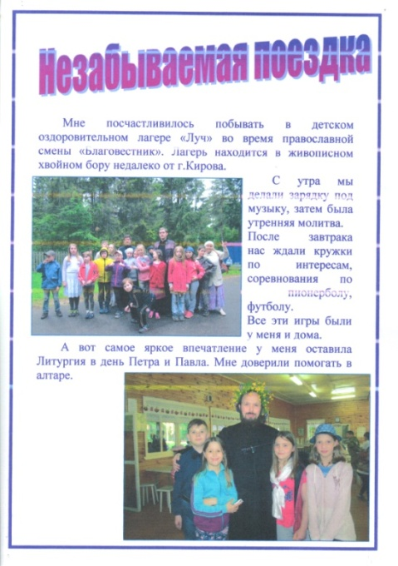
Конкурс сочинений «Я и православие» 2018 год

Slide 12
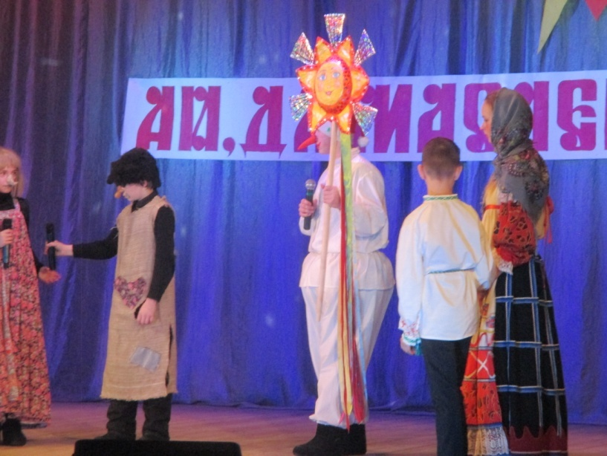
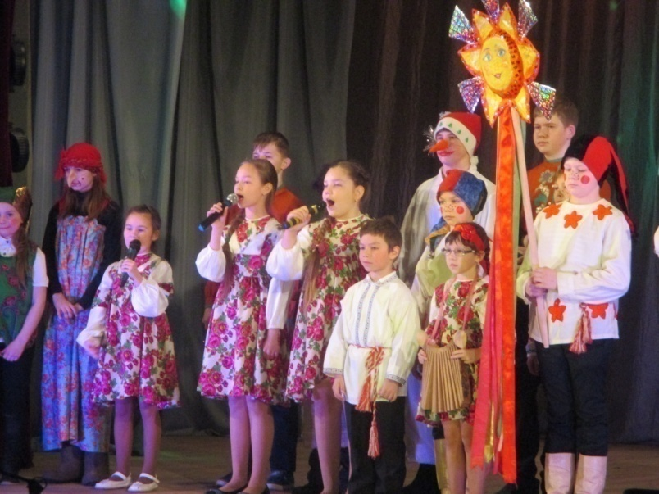
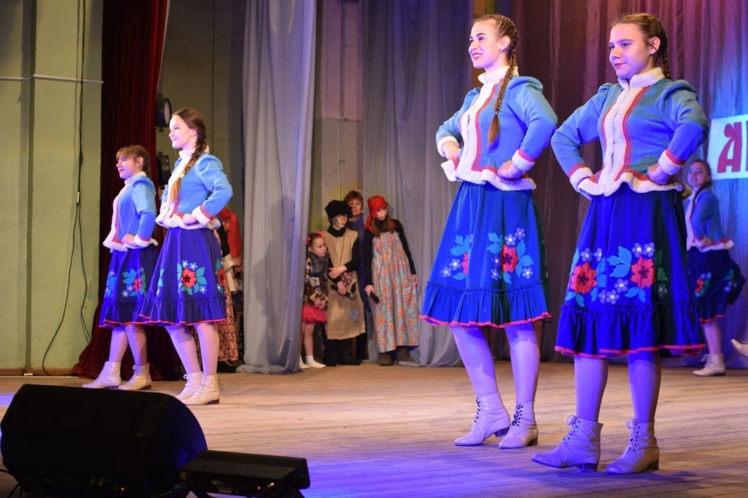
Добрая сказка про злого снеговика, который масленицу украл

Slide 13
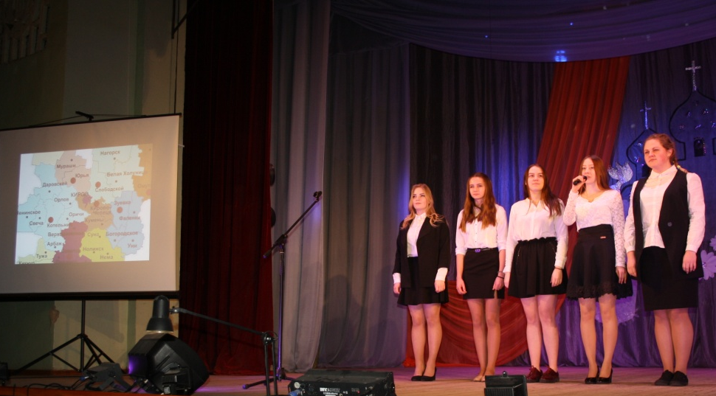
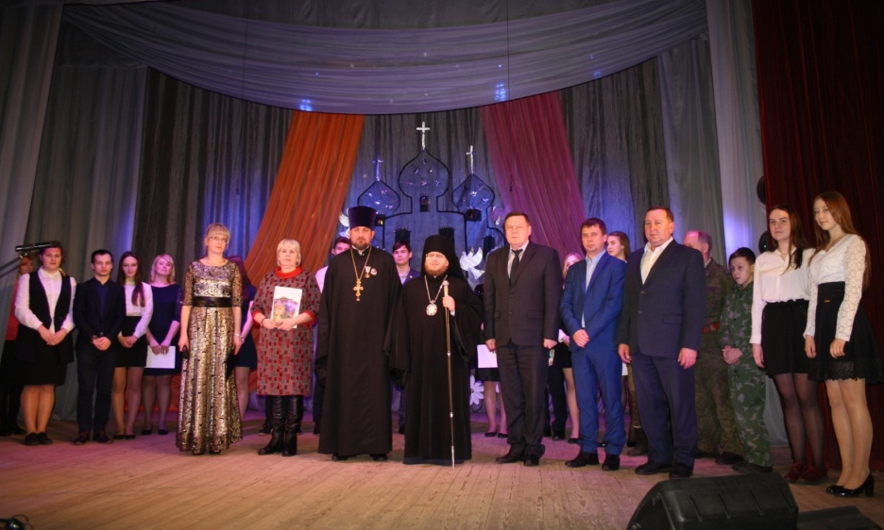
Конференция «Молодежь: свобода, выбор и ответственность»
2019 год

Slide 14
Темы выступлений
Экологические проекты: «По району с рюкзаком»; «Я не хочу, чтоб было так»;«Моя малая Родина»- групповые работы учащихся 11 классов
Исследовательские проекты: «Арбаж православный» Мохова М. Л., зав сектором архивной работы администрации Арбажского района, «История Троицкого храма» (Пасынкова Алина, Сорвижская школа), «Да не погаснет в душах свет» (Ронжина Ксения, Мосуновская школа)
Информационный проект «Любимый лагерь, до новой встречи!» (Стародубцева К 7а класс)
Социальные проекты: «Счастливая семья – это 7-я» (Негир И 10 класс) «Маленьких дел не бывает» (Гулина Н 11 класс) «Вахта памяти 2018» (Кибешев Д 9а класс)

Slide 15
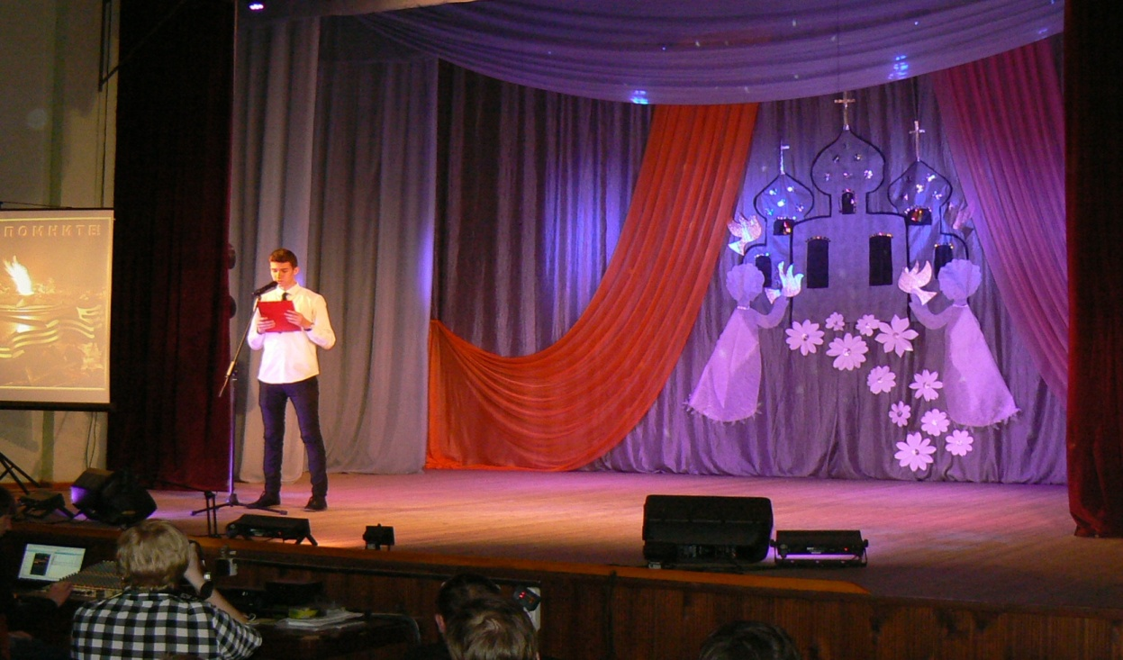
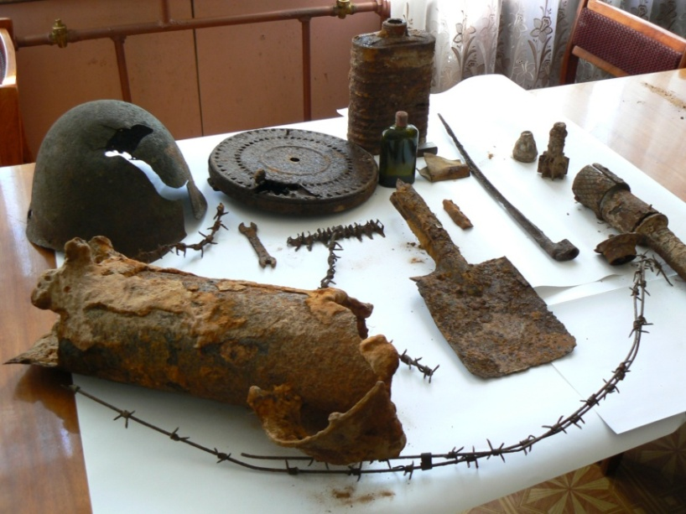
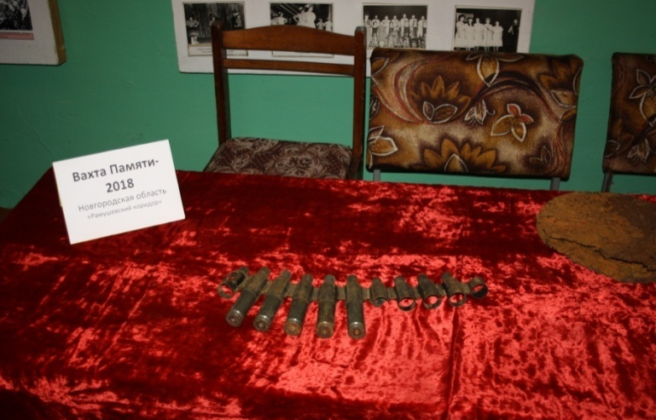
Конференция «Молодежь: свобода, выбор и ответственность»

Slide 16
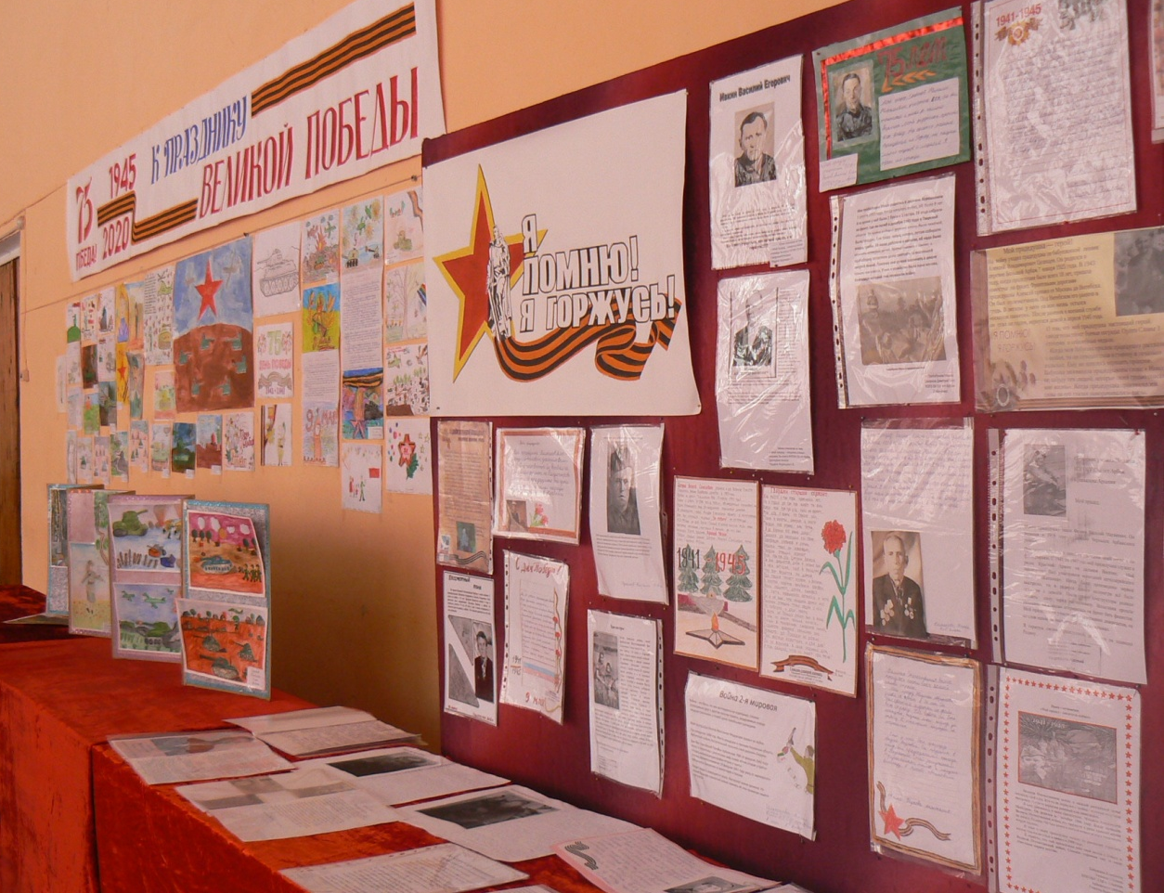
Межрайонная конференция «Мы выросли, не знавшие войны. За нас сражались прадеды и деды!»

Slide 17
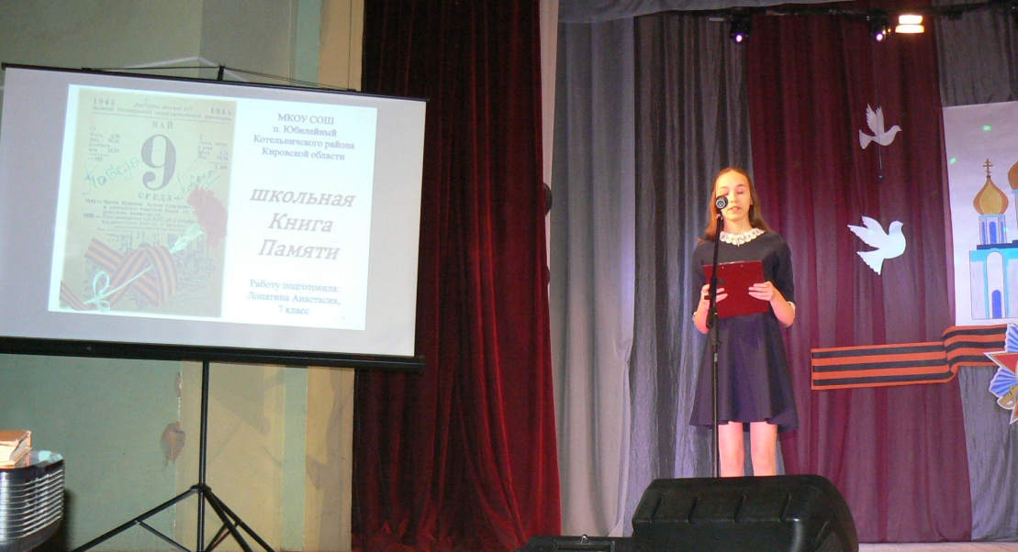
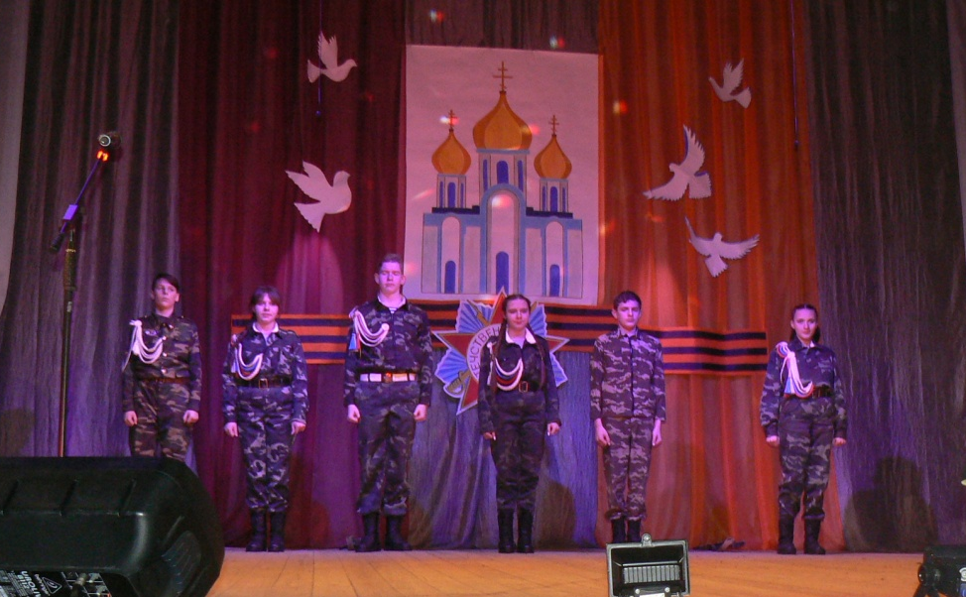
Межрайонная конференция «Мы выросли, не знавшие войны. За нас сражались прадеды и деды!»

Slide 18
Межрайонная конференция «Мы выросли, не знавшие войны. За нас сражались прадеды и деды!»

Slide 19
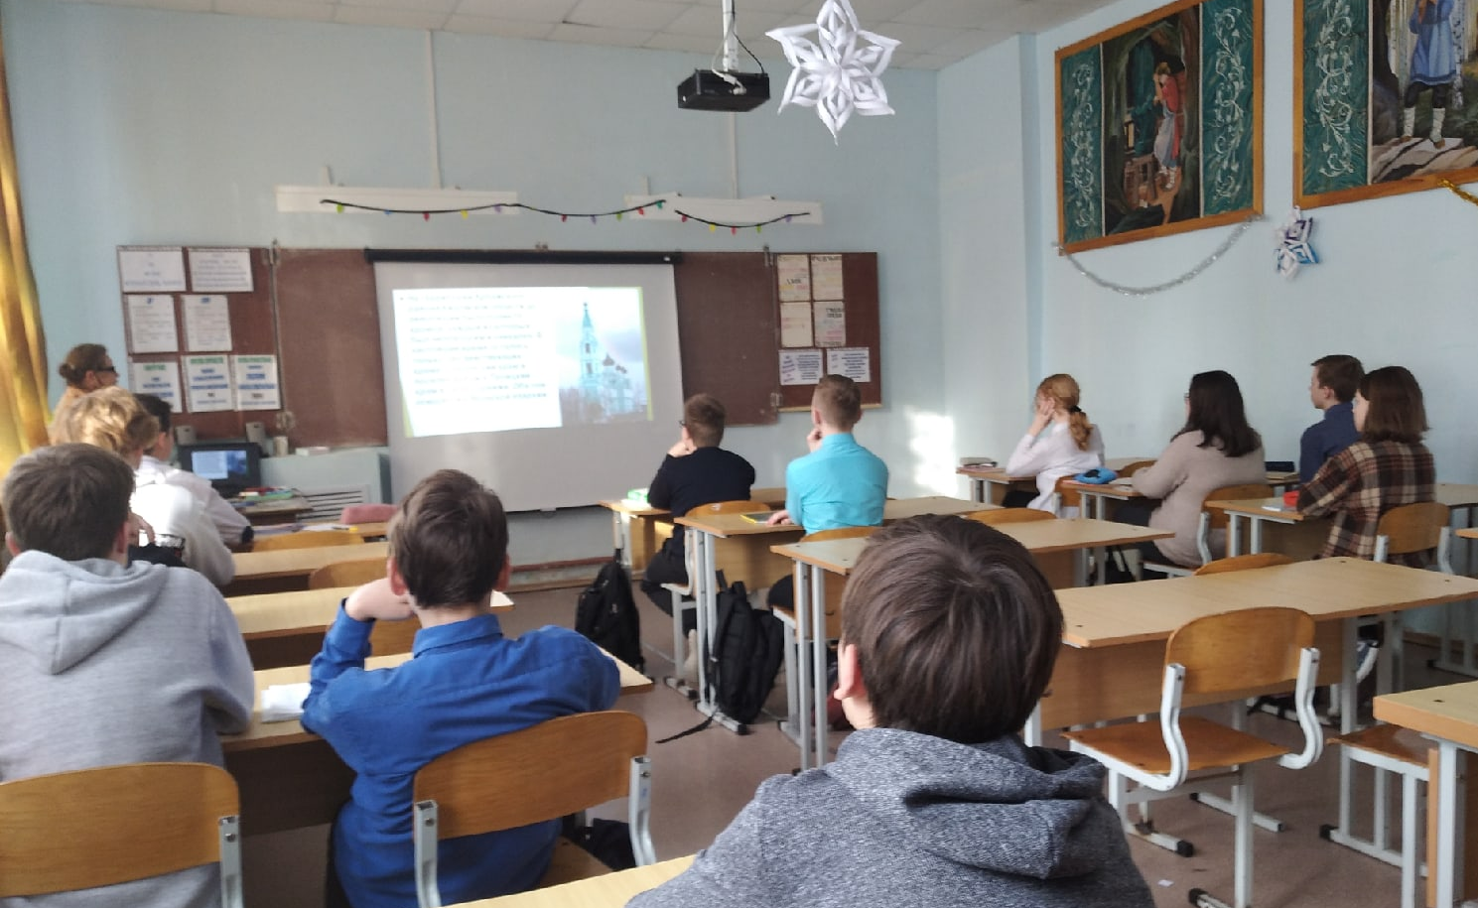
Да не погаснет в душах свет

Slide 20
План
Тематика проведения праздника
Форма проведения
Конкурс на лучший сценарий проведения праздника
Создание рабочих групп
Подготовка к празднику
Проведение праздника
Подведение итогов конкурсов, награждение
Рефлексия
Освещение мероприятия на сайте школы, в школьной газете и в СМИ

Slide 21
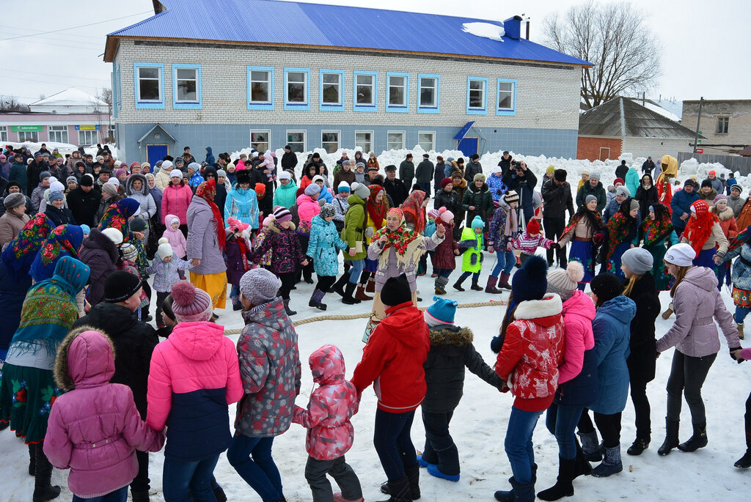
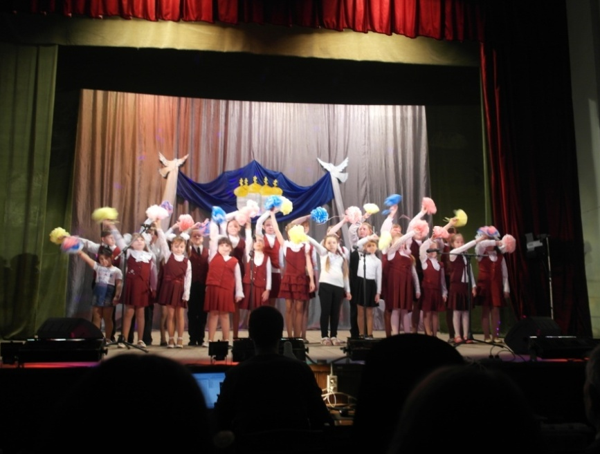
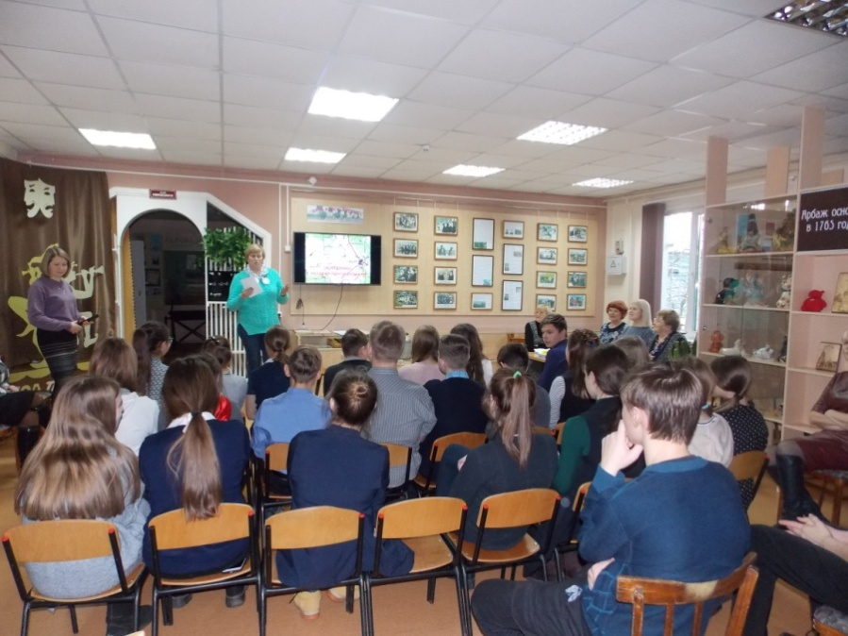
Ресурсы

Slide 22
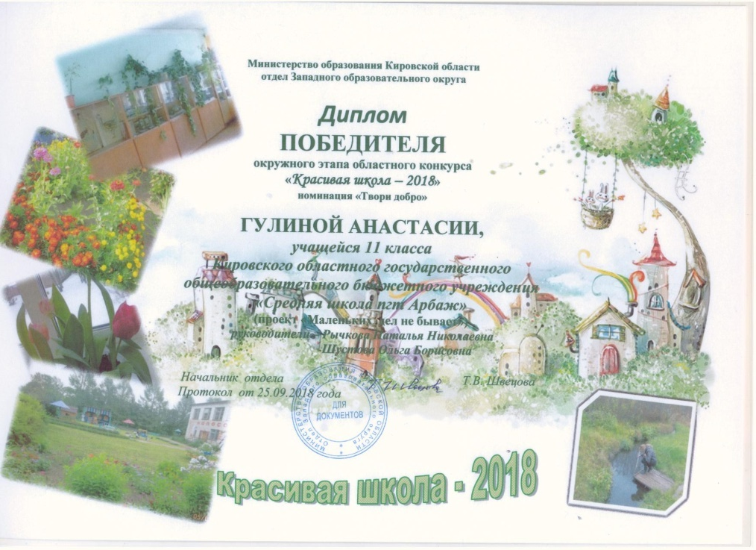
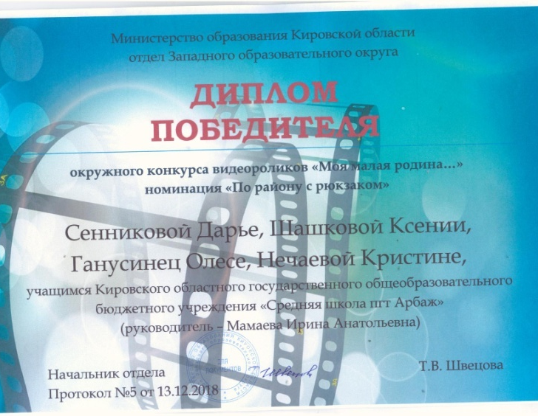
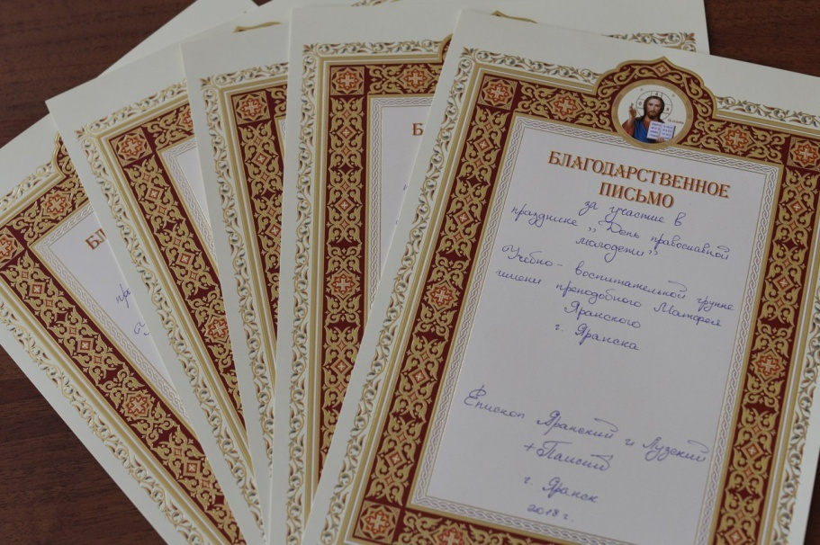
Результаты проекта
Качественные: воспитание социально активных людей, отражение в СМИ
Количественные: увеличение числа участников праздника

Slide 23
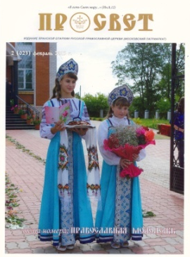
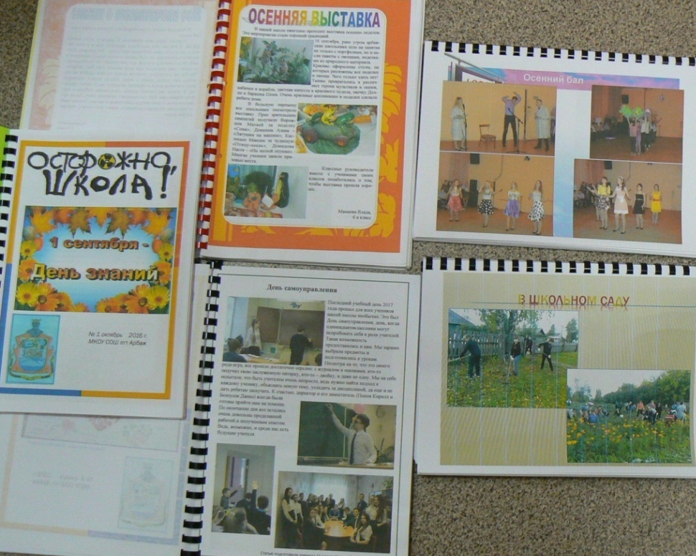
Школьная газета, «Арбажские вести», «Просвет»

Slide 24
Спасибо за внимание!

